Slide 1

CARZONE SARL
COTONOU - BENIN
FORMATION CARZONE OPS
Location de véhicules (GESTIONNAIRE_LOCATION, COMMERCIAL)
Parc locatif, contrats, tarifs et retours
Support de formation des équipes
Version de travail - 2026
DRIVE YOUR DREAM

Slide 2
FORMATION CARZONE
Sommaire
• Le parc de location : un périmètre distinct du showroom
• Rappel de connexion
• Procédure : créer un contrat de location
• Procédure : encaisser et suivre un contrat
• Procédure : gérer la restitution d'un véhicule
• Procédure : planifier un entretien du parc de location
• Sécurité et confidentialité
• Erreurs fréquentes
• Exercice guidé
• Récapitulatif et contacts
CARZONE SARL - Formation
02

Slide 3
FORMATION CARZONE
Objectifs pédagogiques
• Comprendre que le parc de location (LCD/LLD/LOA) est distinct du stock showroom.
• Savoir créer un contrat de location complet et le faire signer.
• Savoir enregistrer un encaissement et gérer une restitution.
• Savoir planifier un entretien pour un véhicule du parc.
CARZONE SARL - Formation
03

Slide 4
FORMATION CARZONE
Le parc de location : un périmètre distinct
• fleetType = RENTAL : parc séparé du stock de vente (SHOWROOM).
• Statuts de disponibilité : Disponible / Loué / Maintenance / Hors service.
• Le rôle GESTIONNAIRE_LOCATION ne voit QUE ce périmètre (accès restreint par conception).
• Le rôle COMMERCIAL peut aussi proposer la location à ses clients, en complément de la vente.
CARZONE SARL - Formation
04

Slide 5

FORMATION CARZONE
Rappel de connexion
1. https://carzone-sarl.vercel.app/login
2. Email + mot de passe du compte de test.
3. Se connecter.
Capture d'écran réelle de l'application
CARZONE SARL - Formation
05

Slide 6
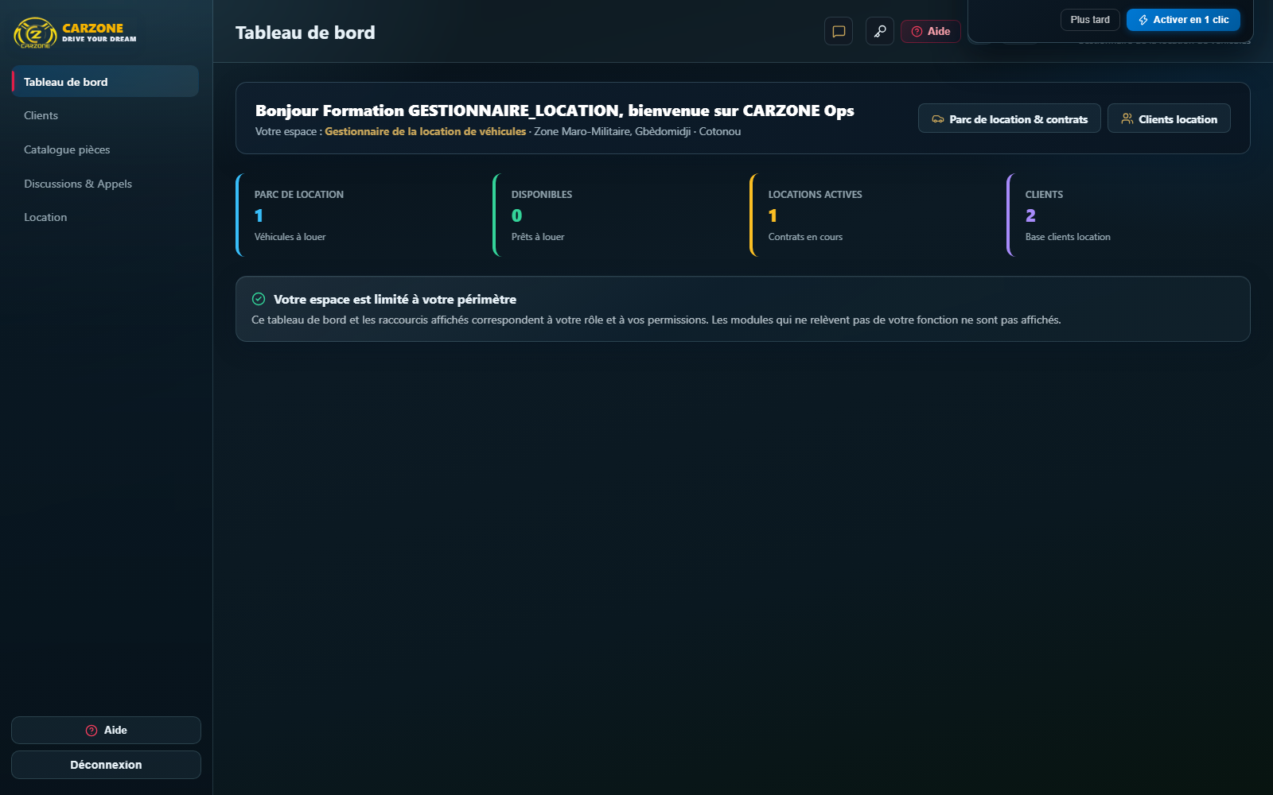
FORMATION CARZONE
Vue du menu restreint (Gestionnaire de la location)
• Menu : Clients, Discussions, Catalogue pièces, Location - rien d'autre, par conception.
Capture d'écran réelle de l'application
CARZONE SARL - Formation
06

Slide 7
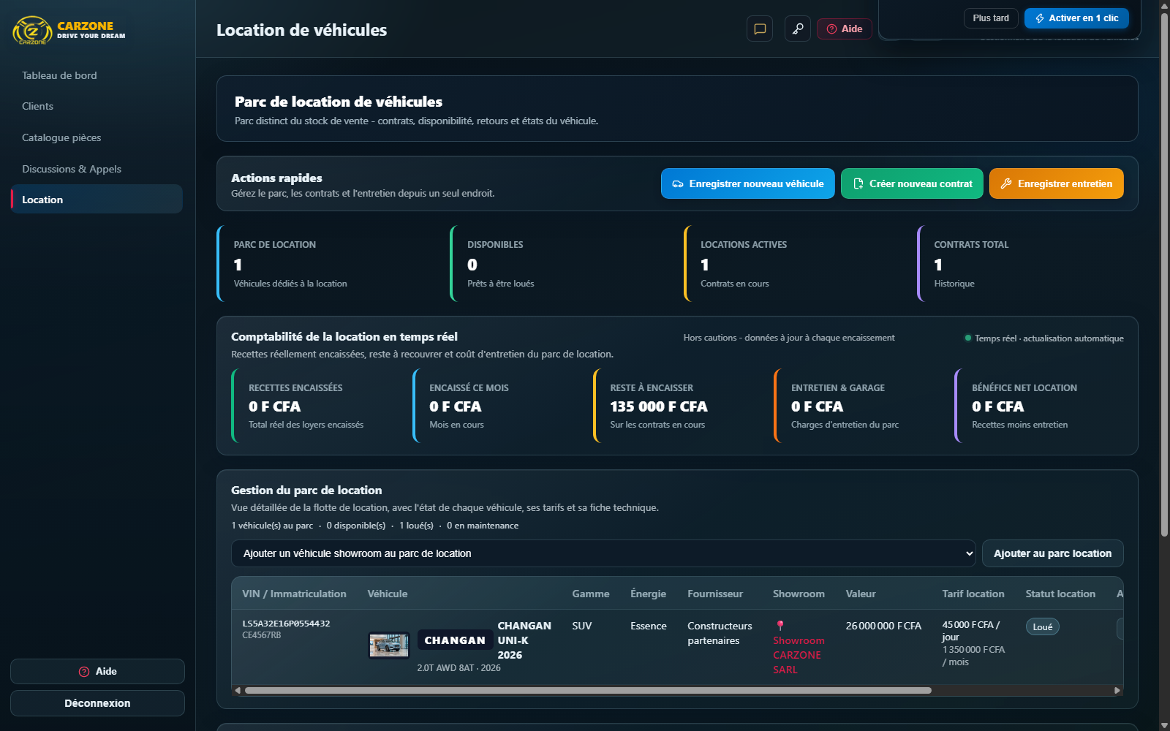
FORMATION CARZONE
Procédure : créer un contrat de location
1. Menu Location -> nouveau contrat.
2. Client, véhicule, dates de début/fin, tarif journalier ou mensuel, caution.
3. Signature numérique client + société.
Capture d'écran réelle de l'application
CARZONE SARL - Formation
07

Slide 8
FORMATION CARZONE
Procédure : encaisser et suivre un contrat
1. Depuis le contrat, ajouter un encaissement (montant, mode de paiement, référence).
2. Suivre les contrats arrivant à échéance.
CARZONE SARL - Formation
08

Slide 9
FORMATION CARZONE
Procédure : gérer la restitution
1. Renseigner l'état de sortie du véhicule au départ.
2. À la restitution, renseigner l'état de retour et comparer.
CARZONE SARL - Formation
09

Slide 10
FORMATION CARZONE
Procédure : planifier un entretien du parc
1. Depuis la fiche véhicule ou le contrat, planifier un entretien/réparation (type, coût, garage, date).
CARZONE SARL - Formation
10

Slide 11
FORMATION CARZONE
Sécurité et confidentialité
• Ne jamais afficher la caution ou les données bancaires du client à l'écran en public.
• Vérifier systématiquement l'état du véhicule (sortie et retour) pour éviter les litiges.
CARZONE SARL - Formation
11

Slide 12
FORMATION CARZONE
Erreurs fréquentes
• Essayer d'accéder à une page hors du périmètre location (bloqué par conception, ce n'est pas une erreur de manipulation).
• Créer un contrat sans caution alors que la politique interne l'exige.
• Oublier de renseigner l'état de sortie avant la remise au client.
CARZONE SARL - Formation
12

Slide 13
FORMATION CARZONE
Exercice guidé
1. Se connecter avec son compte de test.
2. Citer le statut d'un contrat de location.
3. Vérifier le menu restreint pour GESTIONNAIRE_LOCATION.
4. Se déconnecter.
CARZONE SARL - Formation
13

Slide 14
FORMATION CARZONE
Récapitulatif
• Je sais créer un contrat de location et le faire signer.
• Je sais encaisser et suivre un contrat.
• Je sais gérer une restitution avec comparaison d'état.
• Je sais planifier un entretien du parc de location.
CARZONE SARL - Formation
14

Slide 15
FORMATION CARZONE
Contacts / support
• Support technique interne CARZONE SARL.
• Fiches individuelles : ../roles/gestionnaire-location.md, commercial.md.
CARZONE SARL - Formation
15

